Slide 1
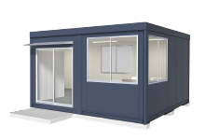

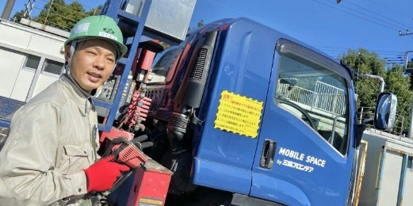
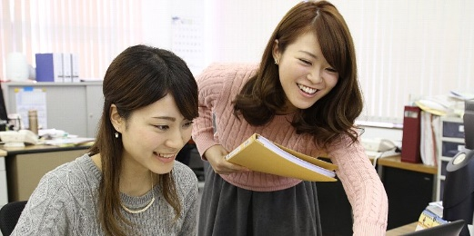
三協フロンテア株式会社
事業所名を記入してください。
お仕事
出張説明会
予約優先です
日時：11月18日(火) 14:00～16:00
場所：ハローワーク総社２階 個別ブース
募集職種：整備作業兼管理スタッフ/ユニットハウス整備・組立/事務スタッフ他
事業内容：建設業
求人番号：12080-17457151 / 12080-17779951 / 12080-17814451、他
所 在 地 ：小田郡矢掛町東三成字西谷1550-1-3
勤 務 地 ：三協フロンテア岡山サービスセンター
対 象 者 ：正社員求人（44才まで） 契約社員（年齢不問）
持 参 物 ：説明会のみの方は持参物は特に不要です。
面接をご希望の方は、ハローワーク紹介状、履歴書等を持参下さい。
※ 求人条件等の詳細は求人票でご確認ください。求人票はハローワーク内の求人公開端末やハローワーク
インターネットサービスで確認できます。
※ 参加申込および求人内容についてのお問い合わせはハローワーク総社へご連絡ください。
※ 会場へは開始時刻までにお越しください。参加をキャンセルする場合には必ず事前にご連絡ください。
【注意】
必ず求人票と同じ内容になるように記載してください。
①募集職種→「職種」欄
②事業内容→「事業内容」欄
③求人番号→「求人番号」欄
④所在地→「所在地」欄
⑤勤務地→「就業場所」欄
⑥対象者→「年齢」欄
※求人票で年齢制限があれば記載してください。
※当日、発熱や風邪の症状のある方は、参加をお控えください。
ユニットハウスのリーディングカンパニー
資源循環型ビジネスモデルで環境保護に貢献！
2016年・2021年
グッドデザイン賞受賞
三協フロンテア株式会社はユニットハウスの
製造・販売・レンタルをしています。
自社製品のユニットハウスは持ち運び可能、
少人数短期間で施工可能、再利用可能などの利点があり
店舗やオフィスを中心に多くの建物で利用されています。
フリースペースです。
貴社のPRに利用ください。
【お申し込み・お問合せ先】ハローワーク総社
℡（0866）92-6001

Slide 2
三協フロンテア株式会社
事業所名を記入してください。
お仕事
出張説明会
予約優先です
【注意】
必ず求人票と同じ内容になるように記載してください。
①募集職種→「職種」欄
②事業内容→「事業内容」欄
③求人番号→「求人番号」欄
④所在地→「所在地」欄
⑤勤務地→「就業場所」欄
⑥対象者→「年齢」欄
※求人票で年齢制限があれば記載してください。
説明会申込書
求職番号
氏名
予約時間
： ～ ：
※当日、発熱や風邪の症状のある方は、参加をお控えください。
フリースペースです。
貴社のPRに利用ください。
【お申し込み・お問合せ先】ハローワーク総社
℡（0866）92-6001

